Slide 1
Face Focus Control
Дышлевский Игорь

Slide 2
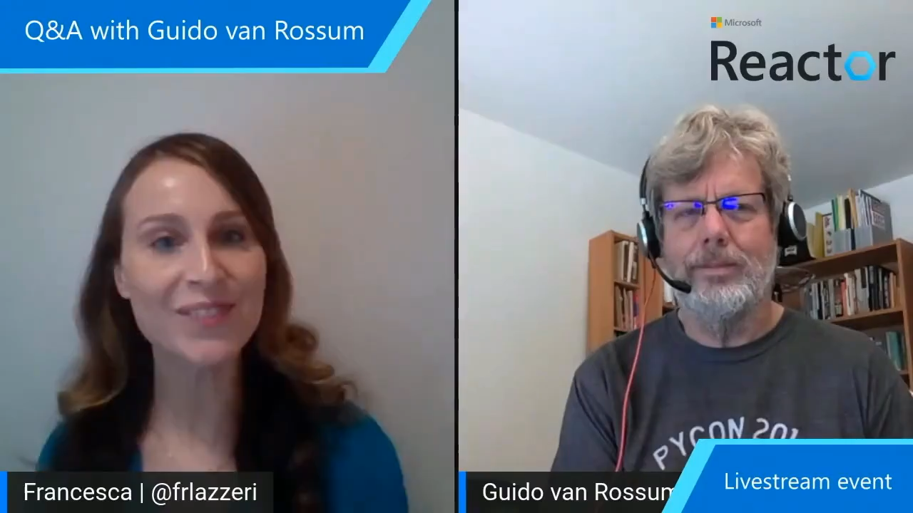
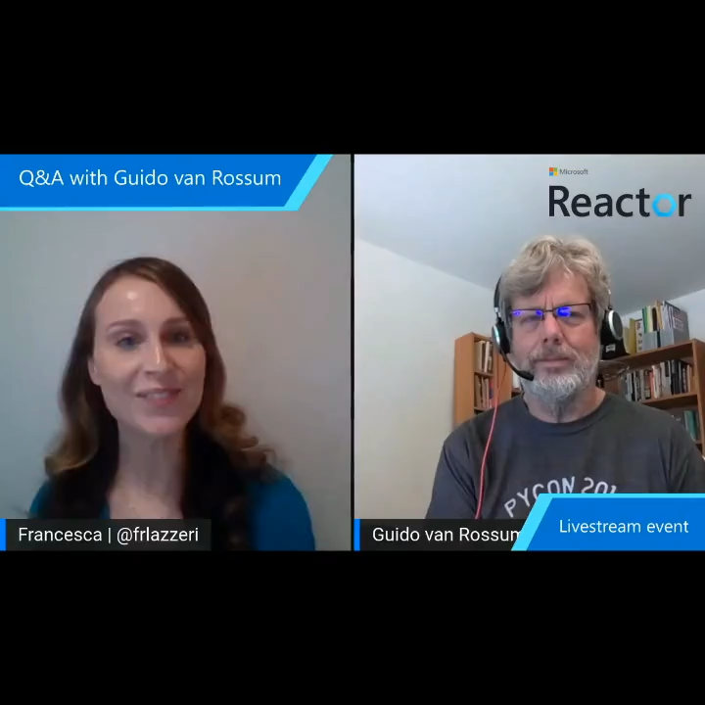
Трекинг лица

Slide 3
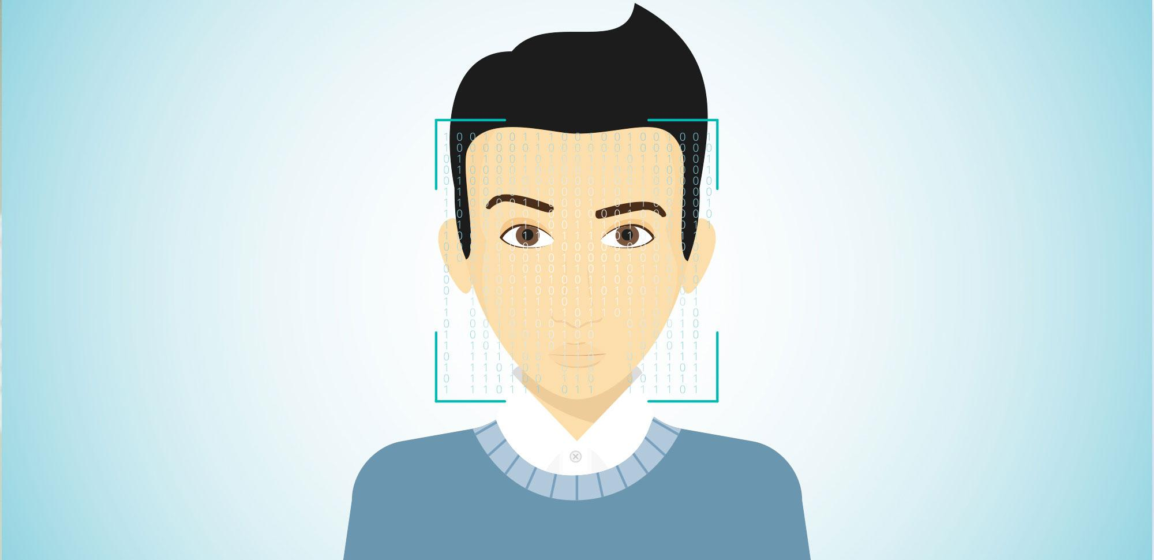
API
API включает в себя поиск лиц в кадре и определение «похожести» по отношению к лицу, выбранному в предыдущем кадре.

Slide 4





Я использовал модули

Slide 5
Варианты использования
online-встречи
блогеры
конференции
презентации
телевизионные шоу

Slide 6
Мои
контакты
Номер телефона: +7(904) 4730-513
Почта: igor11se@icloud.com
ФИО: Дышлевский Игорь Максимович

